Slide 1


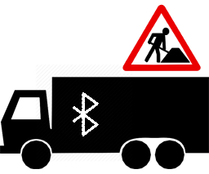
Projet Io-Trucks
BERTRAND Emilien
BTS SNIR 2021
Revue Finale
Notes:
Page de couverture :
Bonjour, je me présente, je m’appelle Emilien BERTRAND, je suis étudiant de l’établissement Saint Jean Baptiste de LaSalle, je suis en deuxième année en Brevet Technicien Supérieur en Système Numérique Informatique et Réseau. Je vais vous présenter mon projet Io-Trucks.

Slide 2
1
Présentation générale
Notes:
Présentation générale :
Nous allons voir dans un premier temps la présentation générale.

Slide 3
1.1
1.2
1.3
Expression du besoin
Présentation du projet
Organisation
1.4
1.5
1.6
Cahier des charges
Les fonctionnalités
Répartition des tâches
1.7
1.8
1.9
Planification
Les ressources de développement
Cas d’utilisations
Notes:
Sommaire Partie 1 :
Voici le sommaire de la première partie : Nous allons voir l'Expression du besoin, la Présentation du projet, l'Organisation, le Cahier des Charges, Les fonctionnalités, la Répartition des tâches, la Planification, Les ressources du développement et le Cas d'utilisation.

Slide 4
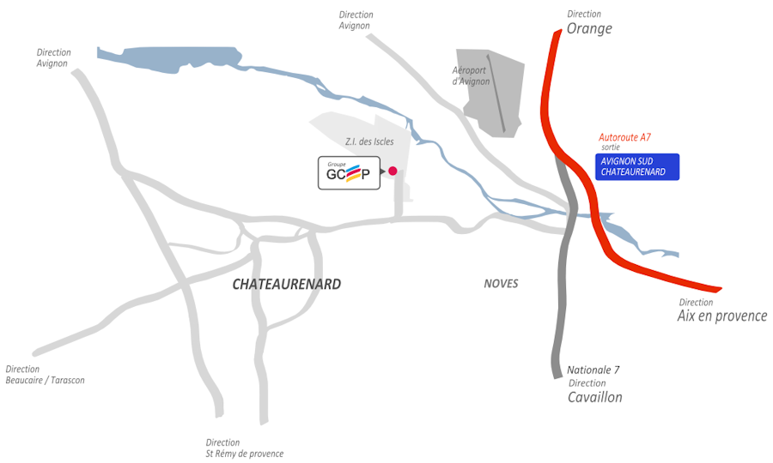
1.1 Expression du besoin
Pourquoi fait-on ce projet ?
Electro Maintenance est une entreprise spécialisée sur le marché des accessoires et équipements pour véhicules industriels.
Activités : Fabricant, distributeur de pièces détachées électriques, hydrauliques et accessoires destinés aux professionnels de la route.
Clients : Carrossiers, aménageurs, constructeurs, concessions PL, VUL, agricole, loueurs, TP, collectivités, etc...
Cette société ne cesse d'innover et d'étendre sa gamme, notamment dans le domaine des objets connectés avec son offre Atlas Connect.
Notes:
Expression du besoin :
La première question que l’on se pose est : “Pourquoi fait-on ce projet ?”, donc pour répondre à la question : c’est pour l’entreprise Electro Maintenance créer en 1978 et fondé par Mr. FAVARO Daniel et Mr. FAVARO Robert, leur entreprise est spécialisée sur le marché des accessoires et équipements pour véhicules industriels. Ses activités sont : Fabricant, distributeur de pièces détachées électriques, hydrauliques et accessoires destiné au professionnel de la route. Ses clients sont : Carrossiers, aménageurs, constructeurs, concessions Poids Lourd, Véhicule Utilitaire Léger, agricoles, loueurs, collectivités, etc … Cette société ne cesse d'innover et d’étendre sa gamme, notamment dans le domaine des objets connectés avec son offre Atlas Connect. [Animation] Voici son emplacement.
TP : ?

Slide 5
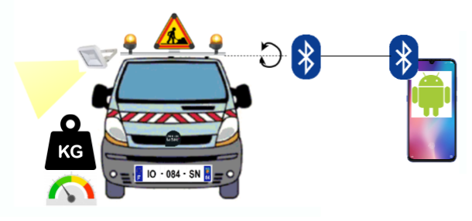
1.2 Présentation du projet
Piloter le triangle de signalisation ;
Évaluer le niveau de surchargement du camion ;
Piloter le hayon ;
Commander l’éclairage de confort.
Commander le gyrophare
Par transmission de données sans fil Bluetooth
Notes:
Présentation du projet :
Mon projet consiste à utiliser une application sur un terminale mobile donc une tablette sous Android qui se connecte via une communication sans fil donc un Bluetooth au camion Io-Trucks, cela permettra de contrôler tous les équipements : le triangle, l’éclairage, le gyrophare, le hayon et la surcharge tout en envoyant des trames.

Slide 6
1.3 Organisation
DARGAOUI Nizar
Io-Trucks
BERTRAND Emilien
Étudiant 1
EC
Projet
Étudiant 3
IR
Notes:
Organisation :
Au niveau de l’Organisation, nous sommes deux étudiants sur ce projet : un étudiant en Électronique et Communication qui s’appelle Nizar DARGAOUI puis moi en Informatique et Réseau.

Slide 7
1.4 Cahier des charges
Partie EC | Partie IR
Commander la montée/descente du triangle Communiquer avec le terminal mobile Informer de la position du triangle (haute/basse) Piloter l’éclairage de confort (option) Piloter les feux de signalisations du triangle Piloter les gyrophares (option) Recevoir les ordres du terminal mobile | Appairer les accessoires sur le Io-Trucks Contrôler les accessoires du Io-Trucks Visualiser les informations associées aux accessoires directement sur l’application
Notes:
Cahier des charges :
Pour le Cahier des charges partie EC, il est noté qu’il faut : commander la montée/descente du triangle, communiquer avec le terminal mobile, informer de la position du triangle, piloter l’éclairage de confort, piloter les feux de signalisations du triangle, piloter les gyrophares et recevoir les ordres du terminal mobile. Enfin pour la partie IR : appairer les accessoires sur le Io-Trucks, contrôler les accessoires du Io-Trucks et visualiser les informations associées aux accessoires directement sur l’application.

Slide 8
1.5 Les fonctionnalités
Partie EC | Partie IR
Déployer un triangle de signalisation fixé sur le toit du camion Signaler l’état d’une intervention | Piloter les éclairages périphériques Acquérir les données de fonctionnement du camion Assurer la transmission de ces données via une communication sans fil Afficher les données de fonctionnement sur le terminal mobile
Notes:
Les fonctionnalités :
Au niveau des fonctionnalités, la partie EC consiste au : déploiement du triangle de signalisation fixé sur le toit du camion et signaler l’état d’une intervention. Pour la partie IR consiste de : piloter les éclairages périphériques, acquérir les données de fonctionnement du camion, assurer la transmission de ces données via une communication sans fil et afficher les données de fonctionnement sur le terminal mobile.

Slide 9
1.6 Répartition des tâches EC
Haute | Moyenne | Basse
Commander la montée/descente du triangle | Communiquer avec le terminal mobile | Piloter les gyrophares (option)
Informer de la position du triangle (haute/basse) | Recevoir les ordres du terminal mobile | Piloter l’éclairage de confort (option)
Itération 1 | Itération 2 | Itération 3
Déployer un triangle de signalisation fixé sur le toit du camion | Acquérir les données de fonctionnement | Afficher les données de fonctionnement reçues du camion sur l'écran du terminal mobile
 |  | Piloter les éclairages périphériques
 |  | Signaler l’état d’une intervention
Notes:
Répartition des tâches EC :
Pour la Répartition des tâches de l’EC, il a mit en haute priorité : de commander la montée/descente du triangle et d’informer de la position du triangle, en moyenne priorité : de communiquer avec le terminal mobile et de recevoir les ordres du terminal mobile, enfin en basse priorité : de piloter les gyrophares et de piloter l’éclairage de confort. Pour les itérations, il a mit en itération 1 : de déployer un triangle de signalisation fixé sur le toit du camion, en itération 2 : d’acquérir les données de fonctionnement, enfin dans l’itération 3 : d’afficher les données de fonctionnement reçues du camion sur l'écran du terminal mobile, de piloter les éclairages périphériques et de signaler l’état d’une intervention.

Slide 10
1.6 Répartition des tâches IR
Haute | Moyenne | Basse
Visualiser les informations associées aux accessoires (déploiement du triangle, niveau de chargement, état de l’éclairage de confort) | Contrôler les accessoires (triangle, éclairage de confort, gyrophare, hayon) | Appairer les accessoires
Itération 1 | Itération 2 | Itération 3
Mettre en oeuvre Android Studio | Mettre en oeuvre le Bluetooth sous Android | Appairer les accessoires
Réaliser la maquette de l’IHM | Spécifier le protocole de communication | Contrôler les accessoires (triangle, éclairage de confort, gyrophare, hayon)
 |  | Visualiser les informations associées aux accessoires (déploiement du triangle, niveau de chargement, état de l’éclairage de confort)
Notes:
Répartition des tâches IR :
Enfin la Répartition des tâches de l’IR, j’ai mis en haute priorité : de visualiser les informations associées aux accessoires, en moyenne priorité : de contrôler les accessoires, enfin en basse priorité : d’appairer les accessoires. Pour les itérations, j’ai mis en itération 1 : de mettre en oeuvre Android Studio et de réaliser la maquette de l’IHM, en itération 2 : de mettre en oeuvre le Bluetooth sous Android et de spécifier le protocole de communication, enfin en itération 3 : d’appairer les accessoires, de contrôler les accessoires et de Visualiser les informations associées aux accessoires.

Slide 11
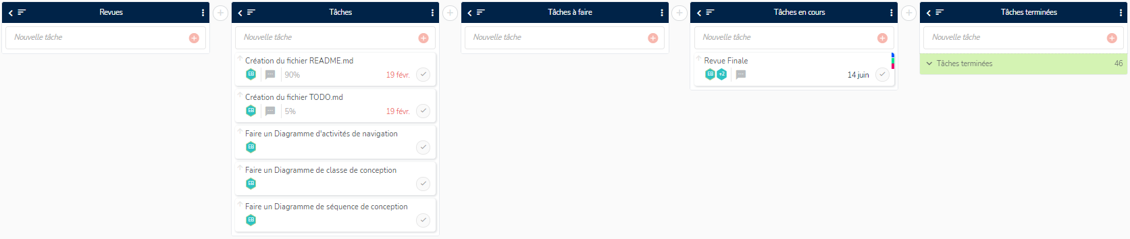
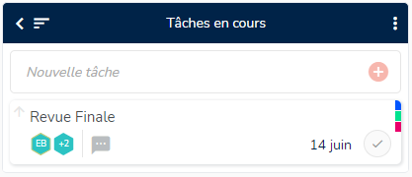
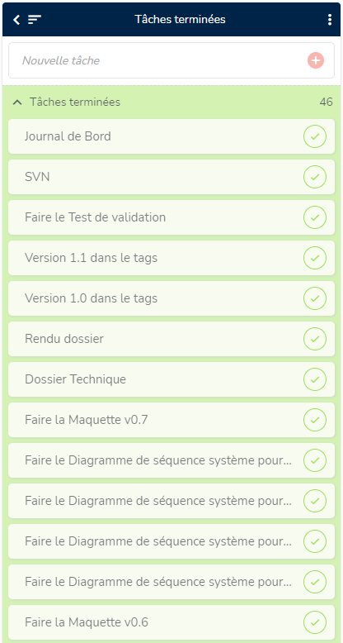
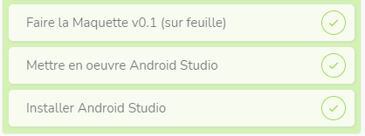
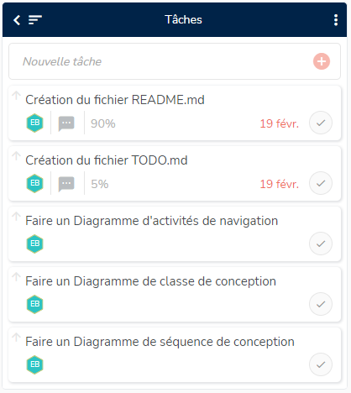
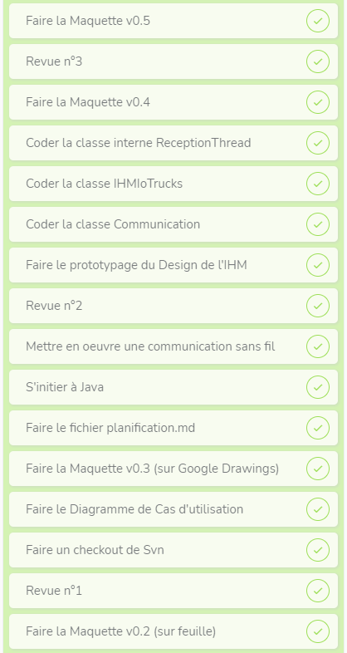
1.7 Planification
Notes:
Planification : Mettre à jour !
Au niveau de la Planification sur Beesbusy, [Animation] voici les tâches qu’il nous reste, [Animation] les tâches en cours donc celle que je fais actuellement, [Animation] et voici toutes les tâches que nous avions terminées.

Slide 12
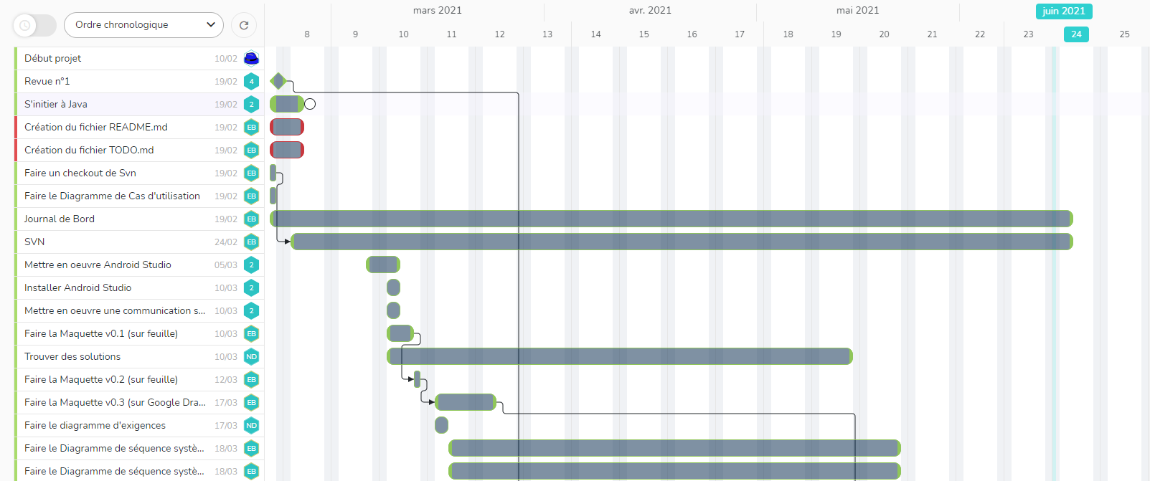
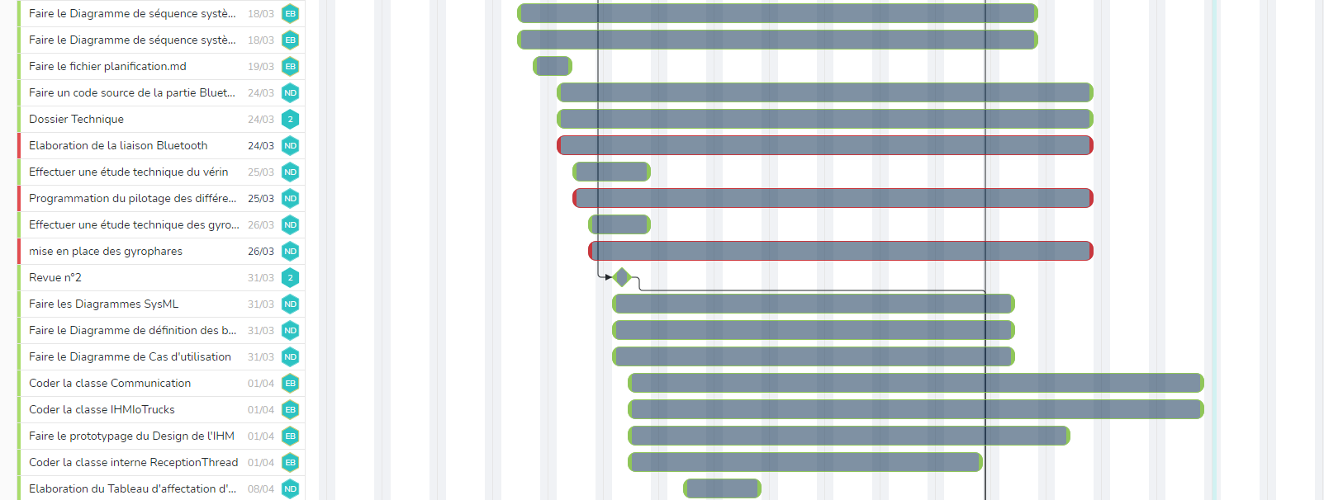
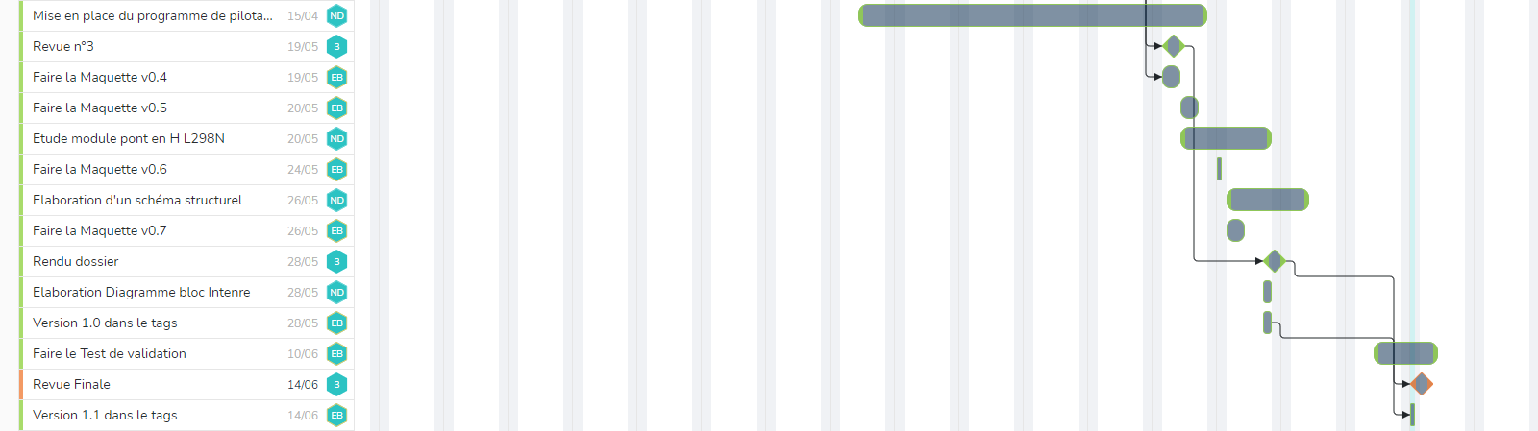
1.7 Planification du diagramme de Gantt
Notes:
Planification du diagramme de Gantt : Mettre à jour !
Pour la Planification du diagramme de Gantt, [2 Animation] voici toutes la durée de nos tâches avec mon binôme.

Slide 13
1.8 Les ressources de développement
Désignation | Caractéristiques techniques | Acquisition | Existant
Triangle rabattable | modèle COMPACT TRIFLASH 500 LED CLASSE 2 12V + 2 GYROPHARE ou équivalent |  | X
Terminal | Terminal mobile sous Android |  | X
Carte de développement | ESP32 (Simulateur) et Espressif ESP32 |  | X
Capteurs | Ensemble de capteurs à définir | X
Désignation | Caractéristiques
OS Tablette | Android v5.0.2
EDI IR | Android Studio (Java)
EDI EC | PlatformIO sous Visual Studio Code
Simulation électronique | PROTEUS 8.3 (module ISIS)
Routage, générateur GERBER | PROTEUS 8.3 (module ARES)
Notes:
Les ressources de développement : Mettre à jour dans la colonne “Existant” !
Pour Les ressources de développement, nous avons le triangle rabattable d’un modèle COMPACT TRIFLASH 500 LED CLASSE 2 à 12V + 2 GYROPHARE, d’un terminal mobile sous Android, de deux cartes de développement qui était mon simulateur et d’une autre que vous verrai pendant la démonstration, l’OS de la tablette est un Android version 5.0.2, l'Échange de Données Informatisé à l’étudiant d’IR donc moi est Android Studio sous Java, l’EDI à l’étudiant d’EC est PlatformIO sous Visual Studio Code, la simulation électronique sous PROTEUS 8.3 par module ISIS et le routage, générateur GERBER aussi sous PROTEUS 8.3 mais par module ARES.
EDI : Echange de Données Informatisé
OS (Operating System) : Système d’Exploitation

Slide 14
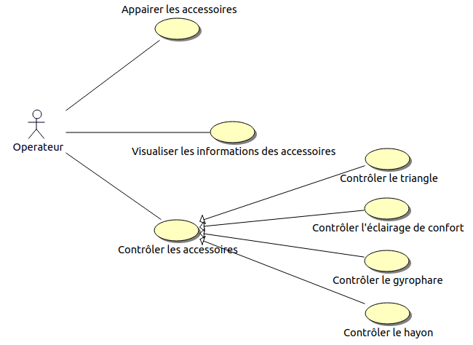
1.9 Cas d’utilisations
Notes:
Cas d’utilisations :
Au niveau du Cas d’utilisation, l’acteur “Operateur” pourra utiliser les accessoires du camion Io-Trucks qui s'appaire via une communication sans fil, de visualiser les informations de celui-ci et de les contrôler directement à partir de l'application : le triangle, l’éclairage, le gyrophare et le hayon.

Slide 15
2
Présentation personnelle
Notes:
Présentation personnelle :
Nous allons voir dans un second temps la présentation personnelle.

Slide 16
2.1
2.2
2.3
Caractéristiques
Physique
Caractéristiques techniques
IHM
2.4
2.5
2.6
Codes Sources de démonstration
Protocole de communication
Architecture logicielle
2.7
2.8
2.9
Scénarios
Tests de validation
Conclusion
Notes:
Sommaire Partie 2 :
Voici le sommaire de la seconde partie : Nous allons voir les Caractéristiques Physique du Bluetooth, les Caractéristiques techniques, l’IHM, les Codes Sources de démonstration, le Protocole de communication, l’Architecture du logicielle, les différents Scénarios, les Tests de validation et la Conclusion.

Slide 17


2.1 Caractéristiques Physiques
Bluetooth
Version | 4.1
Protocole | RF Bluetooth LE
Modulation | GFSK
Portée | 10 m
Fréquence | 2,4 GHz
Débit de données brutes | 1 Mbps
Interopérabilité | Bluetooth 4.0 et versions ultérieures
Notes:
Caractéristiques Physiques :
Pour la partie Physique du Bluetooth, nous allons voir toutes les caractéristique techniques de celui ci, donc j’utilise un Bluetooth d’une version 4.1 sortie en 2013 qui fait une connexion de plusieurs appareils sur un seul accès maitre pour la sortie des smartphones Long Term Evolution qui est une norme de communication sans fil à large bande pour les appareils mobiles et les terminaux de données. Il augmente la capacité et la vitesse en utilisant une interface radio différente ainsi que des améliorations du réseau central. Son protocole est une RadioFréquence Bluetooth en Low-Energy, une modulation Gaussian Frequency Shift Keying qui filtre les impulsions de données avec un filtre gaussien pour rendre les transitions plus fluides, elle a une portée d’environ 10m, d’une fréquence de 2,4 GHz, le débits de données brutes est de 1 Mbps et enfin une interopérabilité avec le Bluetooth version 4.0 et versions ultérieurs. Ce filtre a l'avantage de réduire la puissance de la bande latérale, de réduire les interférences avec les canaux voisins, au prix d'une augmentation des interférences inter symboles. Pour le débit de données de base Bluetooth, la déviation minimale est de 115 kHz.
Bluetooth 4.1 : Sortie en 2013, c’est une connexion de plusieurs appareils sur un seul accès maitre pour la sortie des smartphones LTE.
Bluetooth LE (Low-Energy) ou Bluetooth Smart
Protocole RF (Radiofréquence)
Modulation GFSK (Gaussian Frequency Shift Keying) : Filtre les impulsions de données avec un filtre gaussien pour rendre les transitions plus fluides. Ce filtre a l'avantage de réduire la puissance de la bande latérale, de réduire les interférences avec les canaux voisins, au prix d'une augmentation des interférences inter symboles. Pour le débit de données de base Bluetooth, la déviation minimale est de 115 kHz.

Slide 18
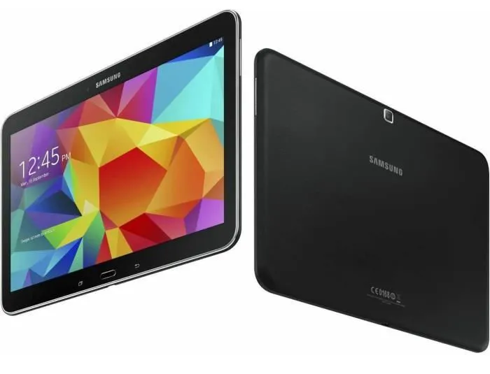
2.2 Caractéristiques techniques
Samsung Galaxy Tab 4
Numéro du modèle | SM-T530
Version | Android 5.0.2
CPU | 1,2 GHz Quad-Core ARM Cortex-A7
GPU | Qualcomm Adreno 305
Mémoire RAM | 1,5 Go
Stockage Interne | 16 Go (12 Go disponible)
Notes:
Caractéristiques techniques :
Au niveau des Caractéristiques techniques du matériels, j’utilise une tablette Samsung Galaxy Tab 4, son numéro du modèle est SM-T530, je le redis encore une fois, la version Android est une 5.0.2, d’un processeur Quad-Core ARM Cortex-A7 de 1.2 GHz, d’une carte graphique Qualcomm Adreno 305, d’une mémoire vive de 1,5 Go et d’un stockage interne de 16 Go dont 12 Go sont disponible, les 4 Go sont attribué au système.
CPU (Central Processing Unit) : Processeur
GPU (Graphics Processing Unit) : Carte graphique
RAM (Random Access Memory) : Mémoire vive

Slide 19
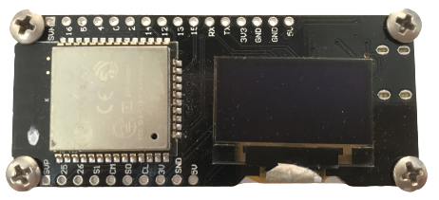
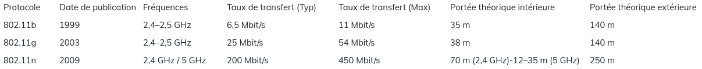
2.2 Caractéristiques techniques
Microcontrôleur de développement
Microcontrôleur | Dual core de 80 MHz à 240 MHz
Mémoire flash | 4 MB
WiFi | 802.11 b/g/n
Bluetooth | 4.0 LE et BR/EDR
Notes:
Caractéristiques techniques :
Pour le simulateur, il est composé d’un microcontrôleur Dual core de 80 MHz à 240 MHz, d’une mémoire flash de 4 MB, d’un WiFi 802.11 qui est une spécification pour l'implémentation de réseaux numériques locaux à liaison sans fil, de plus les protocoles b/g/n sont représentés ici [Animation] et enfin d’un Bluetooth version 4.0 Low-Energy et Basic Rate (débit de base)/Enhance Data Rate (débit de données étendu).
Microcontrôleur : C’est un circuit intégré qui rassemble les éléments essentiels d'un ordinateur : processeur, mémoires (ROM et RAM), unités périphériques et interfaces d'entrées-sorties. Les microcontrôleurs se caractérisent par un plus haut degré d'intégration, une plus faible consommation électrique, une vitesse de fonctionnement plus faible et un coût réduit par rapport aux microprocesseurs polyvalents utilisés dans les ordinateurs personnels.
Mémoire flash : C’est une mémoire de masse à semi-conducteurs ré-inscriptible, c'est-à-dire une mémoire possédant les caractéristiques d'une mémoire vive mais dont les données ne disparaissent pas lors d'une mise hors tension. La mémoire flash stocke dans des cellules de mémoire les bits de données qui sont conservées lorsque l'alimentation électrique est coupée.
WiFi 802.11 : C’est une spécification pour l'implémentation de réseaux numériques locaux à liaison sans fil.
Bluetooth LE (Low-Energy) ou Bluetooth Smart
Bluetooth BR (Basic Rate) : Débit de base
Bluetooth EDR (Enhance Data Rate) : Débit de données étendu

Slide 20
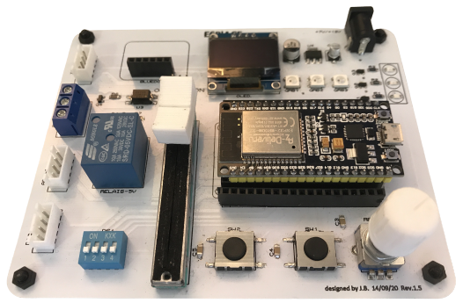
2.2 Caractéristiques techniques
Microcontrôleur de démonstration
Microcontrôleur | Dual core de 32 bit LX6
Mémoire ROM | 448 KB
Mémoire SRAM | 520 KB
WiFi | 802.11 b/g/n 802.11 n (2.4 GHz) 150 Mbps
Bluetooth | 4.2 BR/EDR LE
Notes:
Caracteristiques techniques :
Pour cette carte, il est composé d’un microcontrôleur Dual core de 32 bit LX6, d’une mémoire morte de 448 KB, d’une mémoire vive statique de 520 KB, d’un WiFi 802.11 b/g/n dont le protocole "n” est en 2,4 GHz, 150 Mbps et d’un Bluetooth version 4.2 Low-Energy et Basic Rate /Enhance Data Rate.
Microcontrôleur : C’est un circuit intégré qui rassemble les éléments essentiels d'un ordinateur : processeur, mémoires (ROM et RAM), unités périphériques et interfaces d'entrées-sorties. Les microcontrôleurs se caractérisent par un plus haut degré d'intégration, une plus faible consommation électrique, une vitesse de fonctionnement plus faible et un coût réduit par rapport aux microprocesseurs polyvalents utilisés dans les ordinateurs personnels.
Mémoire ROM (Read-Only Memory) : Originellement, la mémoire morte désignait une mémoire informatique non volatile et dont le contenu est fixé lors de sa programmation, qui pouvait être lue plusieurs fois par l'utilisateur, mais ne pouvait plus être modifiée. Ces mémoires sont les UVPROM, les PROM, les EPROM et les EEPROM.
Mémoire SRAM (Static Random Access Memory) : La mémoire vive statique est un type de mémoire vive utilisant des bascules pour mémoriser les données. Mais contrairement à la mémoire dynamique, elle n'a pas besoin de rafraîchir périodiquement son contenu. Comme la mémoire dynamique, elle est volatile : elle ne peut se passer d'alimentation sous peine de voir les informations effacées irrémédiablement.
Bluetooth BR (Basic Rate) : Débit de base
Bluetooth EDR (Enhance Data Rate) : Débit de données étendu
Bluetooth LE (Low-Energy) ou Bluetooth Smart

Slide 21
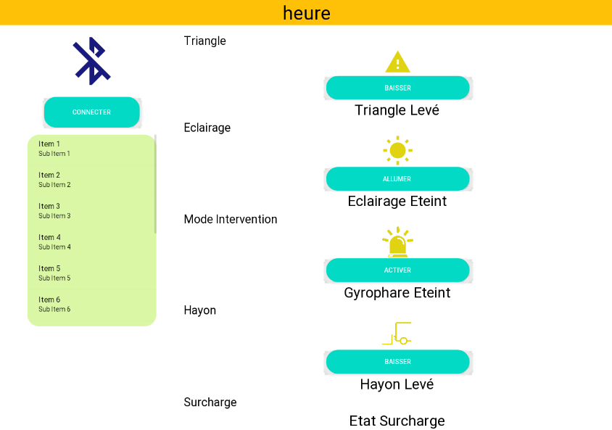
2.3 IHM
Triangle
Eclairage
Mode Intervention
Surcharge du véhicule
Hayon
Un bouton est lié au triangle pour le lever ou le baisser le triangle avec l’état
Un bouton est lié à l’éclairage pour l’allumer ou l’éteindre l’éclairage de confort avec l’état
Un bouton est lié au Mode Invention pour l’allumer ou l’éteindre le gyrophare et le clignotement des LEDs avec l’état
Affichage du statut si le camion est surchargé avec des message : “Normal” ou “Attention” ou “Surcharge”
Un bouton est lié au Hayon pour pour le lever ou le baisser le hayon avec l’état
Notes:
IHM :
Au niveau de l’IHM, il affichera pour chaque equipements un bouton qui permettra de lever ou de baisser le triangle ou le hayon suivit de son état, d’allumer ou d’éteindre l’éclairage ou le gyrophare ainsi que son état et enfin d’afficher le statut avec les messages : “Normal”, “Attention”, et “Surcharge” pour surcharge du véhicule.

Slide 22
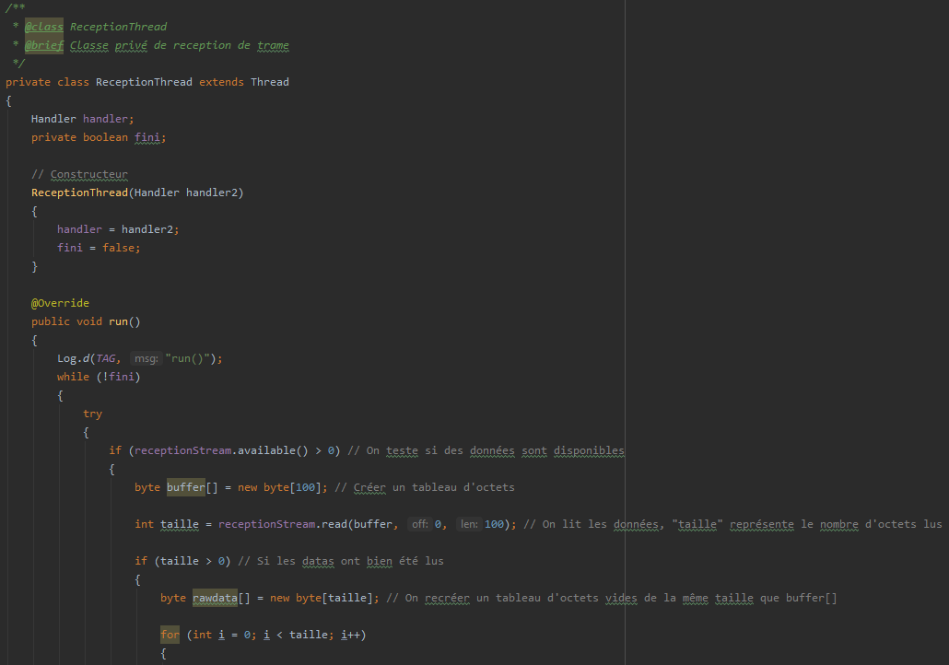
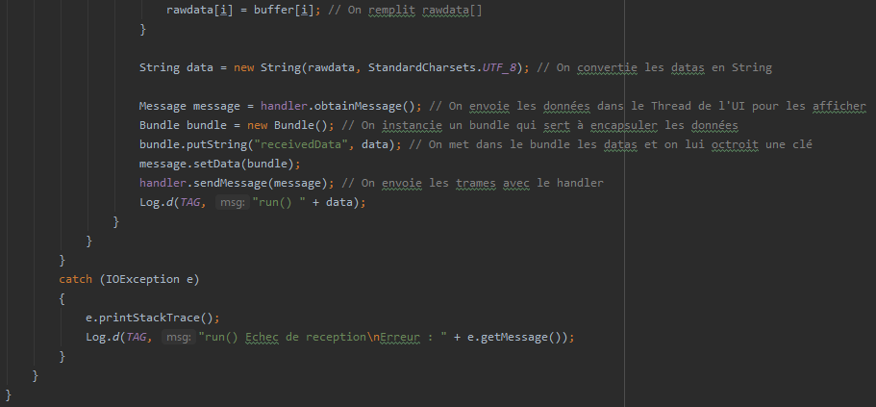
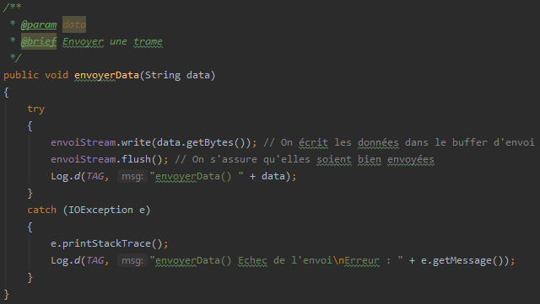
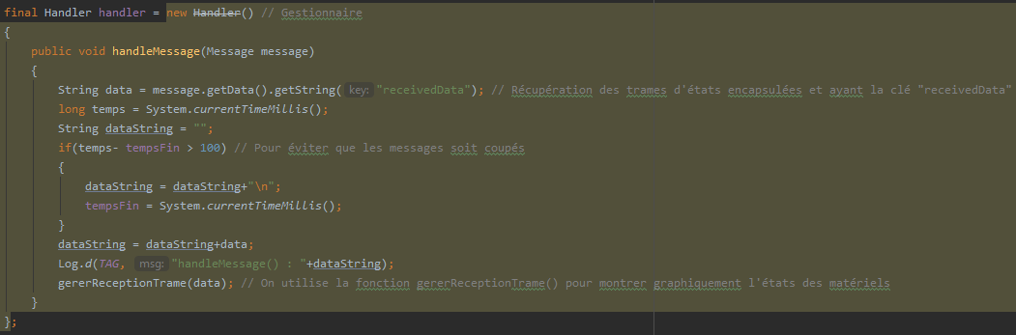
2.4 Codes Sources de démonstration
Notes:
Codes Sources de démonstration :
Pour les Codes Sources de démonstration, la méthode envoyerData(String data) est composée de deux fonctions : write() et flush() qui sont dans un try car elles ne sont pas garanties de fonctionner. envoiStream est un canal d’émission auquel on fait écrire write une trame data que l’on aura convertie en binaire et que l’on envoie dans le flux flush. Le catch permet de renvoyer un message d’erreur si ça ne fonctionne pas. [Animation] La classe Handler permet de réceptionner des messages ou variables en dehors du onCreate() qui est une tâche asynchrone. handleMessage() réceptionne toutes les trames possédant la key “receivedData”, puis décortique la trame grâce à gererReceptionTrame(). [Animation] La classe ReceptionThread crée des tâches asynchrones. Pendant la fonction run(), on vérifie que receptionStream qui est un canal de réception soit disponible puis on récupère les datas read() dans un tableau de byte. Si la data k n’est pas nulle, on convertit le tableau en String, ce qui forme un message puis on envoie les données data dans un nouveau handler avec la key “receivedData”.

Slide 23
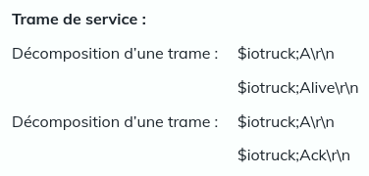
2.5 Protocole de communication
Trame de commande :
Trame de requêtes :
Partie triangle / gyrophares / éclairage de confort :
Décomposition d’une trame : $iotruck;S;1\r\n
$iotruck;State1\r\n
Partie hayon / niveau de charge :
Décomposition d’une trame : $iotruck;S;2\r\n
$iotruck;State2\r\n
Trame d’états :
Partie triangle / gyrophares / éclairage de confort :
Décomposition d’une trame :
$iotruck;S1;1;1;1\r\n
$iotruck;State1;état triangle;état gyrophares;état éclairage\r\n
Partie hayon / niveau de charge :
Décomposition d’une trame :
$iotruck;S2;x;x\r\n
$iotruck;State2 ;état hayon;état charge\r\n
T (triangle) | 1=Lever / 0=Baisser
G (gyrophares) | 1=Allumer / 0=Eteindre
E (eclairage de confort) | 1=Allumer / 0=Eteindre
H (hayon) | 1=Lever / 0=Baisser
état triangle | 1=Levé / 0=Baissé
état gyrophares | 1=Allumé / 0=Eteint
état éclairage | 1=Allumé / 0=Eteint
Notes:
Protocole de communication :
Au niveau du Protocole de communication, la trame de commande envoie une trame pour indiquer au système que le matériel qu’elle veut piloter son état. La trame de requête veut connaître l’état des matériels, elle doit envoyer une trame de requête. Les trames d’états sont des réponses aux trames de requêtes envoyées par l’application. [Animation] La trame de service envoie périodiquement toutes les secondes une trame ALIVE pour maintenir la connexion ouverte. Le système répondra par une trame d’acquittement.

Slide 24
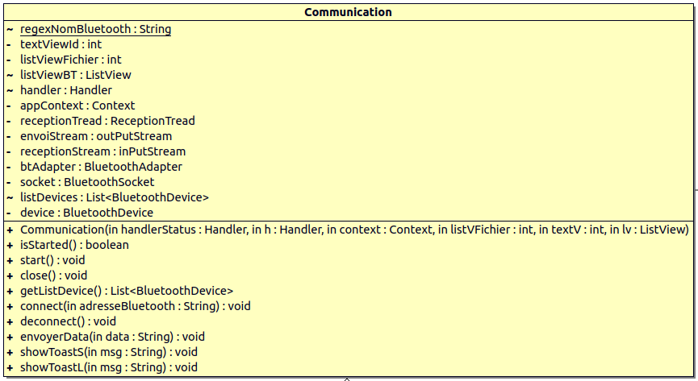
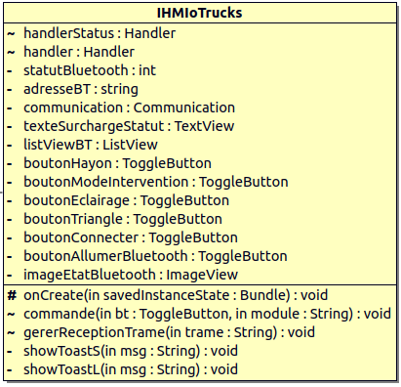
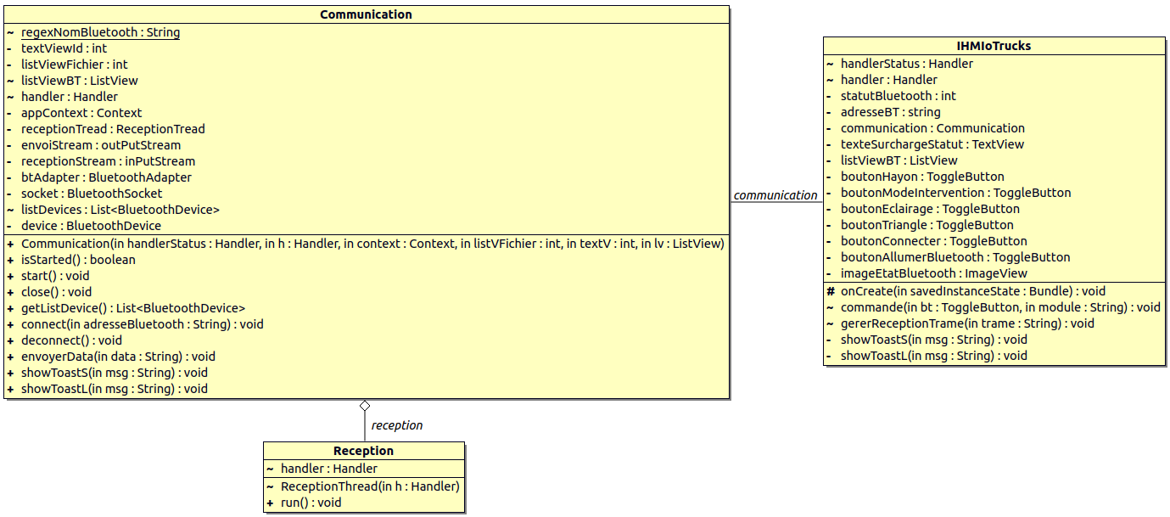

2.6 Architecture logicielle
Notes:
Architecture logiciel :
Pour l'Architecture du logiciel, voici le diagramme de classe que j’utilise. [Animation] Une classe Communication qui sert à afficher : le Bluetooth, le triangle et les LEDs, l’éclairage, le mode d’intervention et le hayon. [Animation] Une classe IHMIoTrucks qui sert à fabriquer et de vérifier les trames de plus elle peut envoyer les trames et les recevoir. [Animation] Enfin, une classe privée interne Reception qui gère la réception des trames.
+ : Public
- : Private
~ : Package -> Classe interne
# : Protected

Slide 25
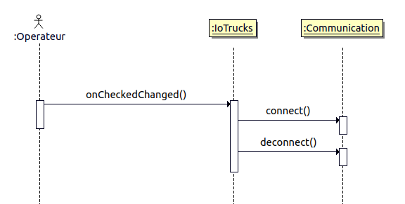
2.7 Scénario : Appairer les accessoires
Notes:
Scénario : Appairer les accessoires :
Lorsque l’on appaire les accessoires, la classe IHMIotrucks utilise la fonction gererBoutonsBluetooth(Communication communication) pour voir les états. Il l’utilise au boutonTriangle pour l’état des LEDs et l’état du triangle, il l’utilise au boutonModeIntervention pour l’état du gyrophare, il l’utilise au boutonEclairage pour l’état de l’éclairage de confort et enfin il l’utilise au boutonHayon pour l’état du hayon.

Slide 26
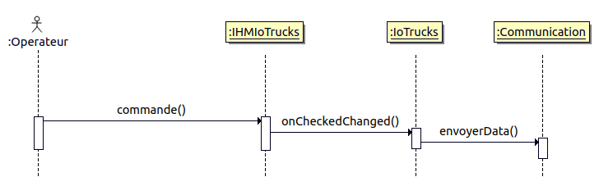
2.7 Scénario : Contrôler les accessoires
Notes:
Scénario : Contrôler les accessoires :
Lorsque l’on veut contrôler les accessoires, on a la possibilité de contrôler le triangle et le hayon pour le lever ou le baisser puis de contrôler l’éclairage et le mode d’intervention selon le contexte de l’intervention pour l’allumer ou l’éteindre.

Slide 27
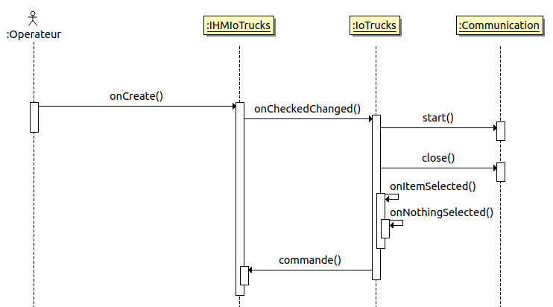
2.7 Scénario : Démarrage de l’application
Notes:
Scénario : Démarrage de l’application :
Lorsque l’on démarre l’application, l'affichage de la tablette se lance. Si le Bluetooth est activé, la liste déroulante affiche automatiquement les Bluetooths Io-Trucks disponibles, on peut alors sélectionner un Bluetooth.
Nota Bene :
alt = si
<< new >> : C’est un opérateur unaire de construction qui crée un nouvel objet ou un nouveau tableau pour créer un nouvel objet, le mot-clé new doit être suivi d'une méthode qui soit un constructeur.

Slide 28
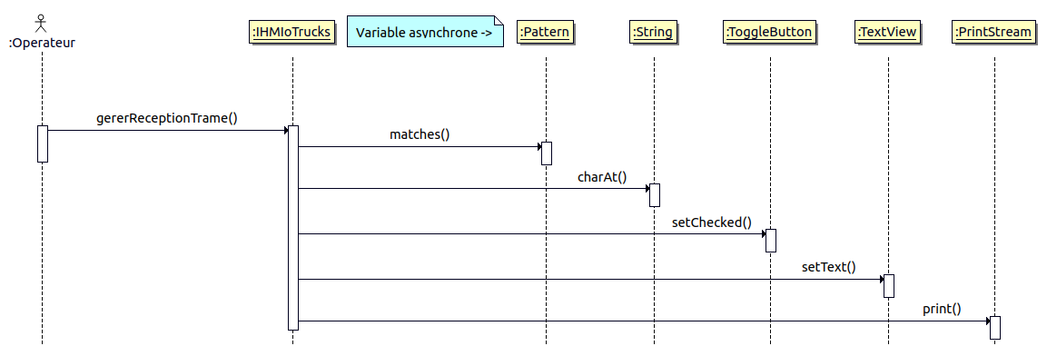
2.7 Scénario : Visualiser les informations
Notes:
Scénario : Visualiser les informations :
Lorsque l’on veut visualiser les informations des accessoires, on reçoit la trame pour la vérifier, si elle est valide, on extrait les données de la trame pour pouvoir avoir une visue sur l’IHM avec le Bluetooth, le triangle, l’éclairage, le mode d’intervention le hayon et la surcharge.

Slide 29
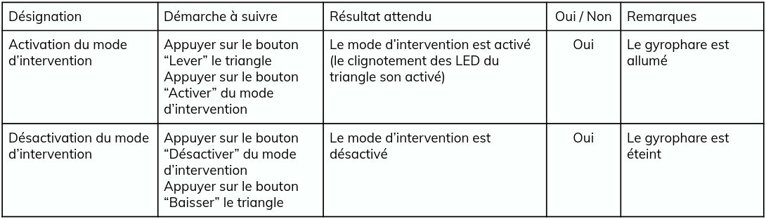
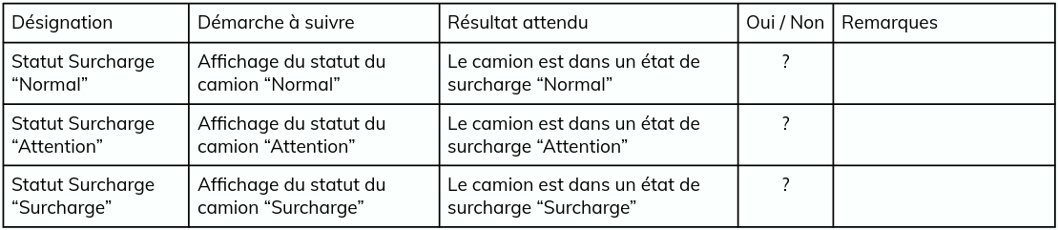
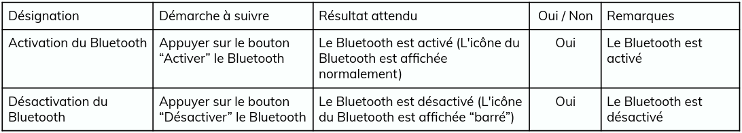
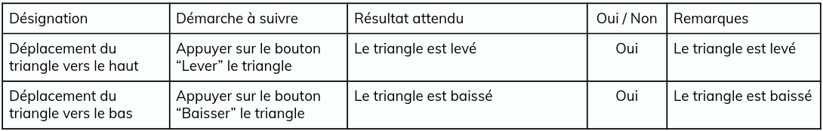
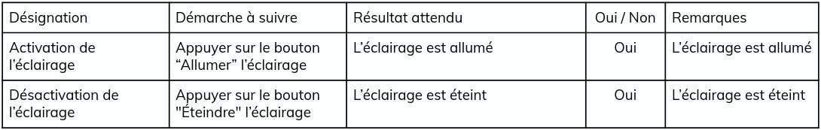
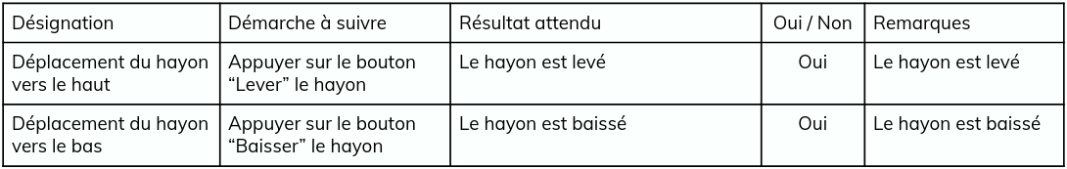
2.8 Tests de validation
Désignation | Démarche à suivre | Résultat attendu | Oui / Non | Remarques
Activation du Bluetooth | Appuyer sur le bouton “Activer” le Bluetooth | Le Bluetooth est activé (L'icône du Bluetooth est affichée normalement) | Oui | Le Bluetooth est activé
Désactivation du Bluetooth | Appuyer sur le bouton “Désactiver” le Bluetooth | Le Bluetooth est désactivé (L'icône du Bluetooth est affichée “barré”) | Oui | Le Bluetooth est désactivé
Déplacement du triangle vers le haut | Appuyer sur le bouton “Lever” le triangle | Le triangle est levé | Oui | Le triangle est levé
Déplacement du triangle vers le bas | Appuyer sur le bouton “Baisser” le triangle | Le triangle est baissé | Oui | Le triangle est baissé
Activation du mode d’intervention | Appuyer sur le bouton “Lever” le triangle Appuyer sur le bouton “Activer” du mode d’intervention | Le mode d’intervention est activé (le clignotement des LED du triangle son activé) | Oui | Le gyrophare est allumé
Désactivation du mode d’intervention | Appuyer sur le bouton “Désactiver” du mode d’intervention Appuyer sur le bouton “Baisser” le triangle | Le mode d’intervention est désactivé | Oui | Le gyrophare est éteint
Activation de l’éclairage | Appuyer sur le bouton “Allumer” l’éclairage | L’éclairage est allumé | Oui | L’éclairage est allumé
Désactivation de l’éclairage | Appuyer sur le bouton "Éteindre" l’éclairage | L’éclairage est éteint | Oui | L’éclairage est éteint
Déplacement du hayon vers le haut | Appuyer sur le bouton “Lever” le hayon | Le hayon est levé | Oui | Le hayon est levé
Déplacement du hayon vers le bas | Appuyer sur le bouton “Baisser” le hayon | Le hayon est baissé | Oui | Le hayon est baissé
Statut Surcharge “Normal” | Affichage du statut du camion “Normal” | Le camion est dans un état de surcharge “Normal” | ?
Statut Surcharge “Attention” | Affichage du statut du camion “Attention” | Le camion est dans un état de surcharge “Attention” | ?
Statut Surcharge “Surcharge” | Affichage du statut du camion “Surcharge” | Le camion est dans un état de surcharge “Surcharge” | ?
Notes:
Tests de validation :
Au niveau du Tests de validation, voici tous les tests que j’ai mis en place pour voir chaque action sur l’application possible avec les résultats attendus.

Slide 30
2.9 Conclusion
Recette | Fait | A faire
La liaison Bluetooth est fonctionnelle et les connexions des accessoires sont affichées | X
L’appairage des accessoires est fonctionnel | X
L’interaction avec les accessoires est possible | X
Les informations liées aux accessoires sont affichées | X
Notes:
Conclusion :
Pour conclure, voici toutes les recettes qui ont été faites pour pouvoir mettre en place ce projet.

Slide 31
J’ai terminé mon exposé.
Je vous remercie de votre attention.
Nous pouvons passer à la démonstration.
Notes:
Fin :
J’ai terminé mon exposé. Je vous remercie de votre attention. Veuillez me suivre pour la démonstration.

